Slide 1
Сергіту сәті

Slide 2
Сабақтың тақырыбы мен мақсатын ашу. сөзжұмбақ.
Й | А | С | А | У | И
 | Е | Р | Т | Ө | С | Т | І | К
 | Қ | Ұ | Д | А | Л | Ы | Қ
 |  |  | А | С | А | Н
 |  |  | Д | О | М | Б | Ы | Р | А
1. “Енді былайғы өмірім күпірлік пайғамбар жасынан аспақ күнә”-деп, өмірін ақырғы күнің жер астында өткізген тұлға
2. Қазақ халық ауыз әдебиетінің кейіпкері
3. Қазақта үйлену, негізінен, не арқылы болған
4.Қазқ хандығы құрылған кезде Керей мен Жәнібекке ақылшы болған жырау?
5.Бұл аспаптың ішегі қойдың ішегінен жасалған?

Slide 3
Пән: Қазақстан тарихы
ТАЛДЫҚОРҒАН ҚАЛАСЫНЫҢ «АВИЦЕННА» МЕДИЦИНАЛЫҚ КОЛЛЕДЖІ
Сабақтың тақырыбы: Дін және руханият
Пән оқытушысы : Бейсенбеков М.Б
.

Slide 4
Сабақтың мақсаты: Орта ғасырдағы Қазақстандағы наным-сенімдер туралы білімгерлерге түсінік беру.

Slide 5
Бағалау критерийлері Орта ғасырдағы Қазақстандағы наным-сенімдерінің негізгі қызметін түсінеді және түсіндіреді Орта ғасырдағы Қазақстандағы наным-сенімдер тарихи маңыздылығын дәлелдей алады.

Slide 6
Орта ғасырлардағы Қазақстан жеріндегі діни идеологияcы

Slide 7
Сәйкестік тест
A. белгілі бір заттың адам өміріне оң ықпалына сену. Қазақ балаға, оның бесігіне, жүйрік атқа, жас ботаға үкі немесе тұмар тағып қояды.
Шаманизм-
Тотемизм-
Фетишизм–
Анимизм –
Магия -
B.дүние түгелімен рухтардан тұрады, жанды –жансыз дүниенің де рухтары бар.
C.жанды-жансыз табиғатқа тылсым күш арқылы әсер ету әрекеті.
D.бүкіл табиғатты жанмен, рухпен байланыстыру.
F.адамдардың өздерін белгілі бір хайуанаттан таралдық деп түсініп, соларға мінажат етуі.

Slide 8
Шаманизм - дүние түгелімен рухтардан тұрады, жанды –жансыз дүниенің де рухтары бар.
Тотемизм - дегеніміз-адамдардың өздерін белгілі бір хайуанаттан таралдық деп түсініп,соларға мінажат етуі.
Фетишизм–белгілі бір заттың адам өміріне оң ықпалына сену. Қазақ балаға, оның бесігіне, жүйрік атқа,жас ботаға үкі немесе тұмар тағып қояды.
Анимизм –бүкіл табиғатты жанмен, рухпен байланыстыру.
Магия –жанды-жансыз табиғатқа тылысым күш арқылы әсер ету әрекеті.

Slide 9
Кестемен жұмыс
Діндер | Мәні
Зороастризм
Тәңіршілдік
Христиан діні
Манихейлік
Ислам

Slide 10
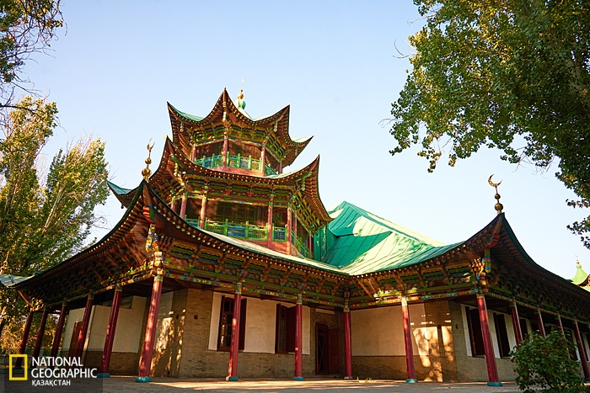
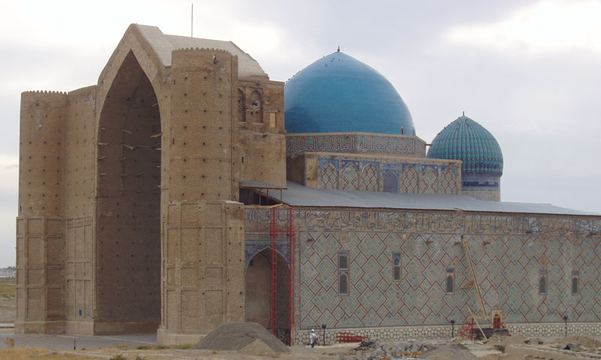
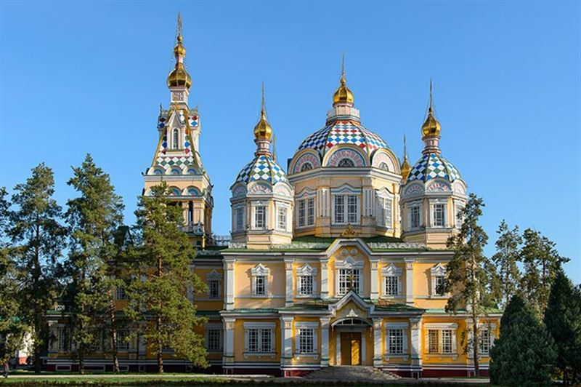
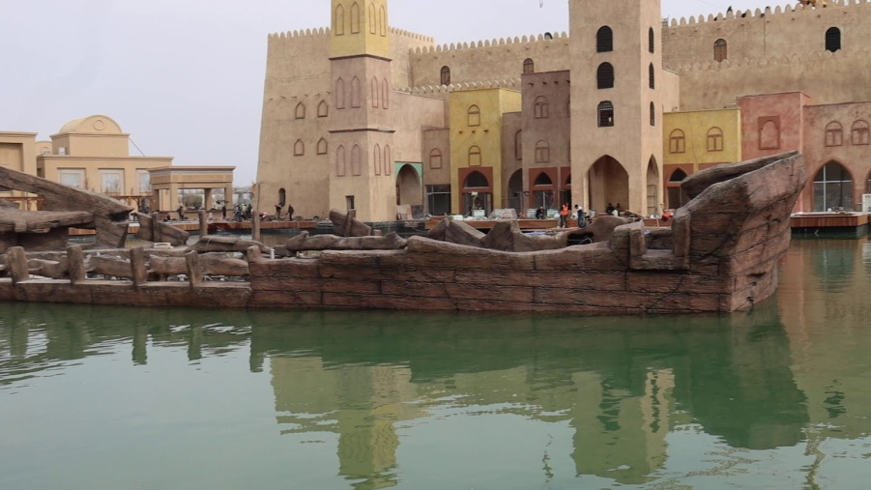
Тақырыпқа қатысты артық суретті табу

Slide 12
«Күш білімде, Білім кітапта»
85-бет
Жигсо әдісін пайдаланайық
Қазақтың аспан әлемі, жұлдыздар жөніндегі түсініктері өте бай. Түнде жол жүріп келе жатқан жолаушы өзінің бағытын, уақыттың мезгілін жұлдыздар арқылы анықтаған. Қазақтың жол жүргенде басты бағдары болған жұлдыз — ол солтүстікте орналасқан Темірқазық жұлдызы. Темірқазық десе, темір қазық, ол ешқашан орнынан қозғалмайды. Темірқазықты айналып жүретін жеті жұлдызды Жетіқарақшы дейді.
Қазақтар дүниенің бағытын бетін шығысқа қаратып тұрып анықтаған. Шығысқа беттеп тұрған адамның маңдай алды шығыс, арқасы — батыс, оң қолы — оңтүстік, сол қолы — солтүстікті бағыттаған.
Қазақтар Құс жолы деп аталатын, оңтүстіктен солтүстікке қарай ақ жолақ болып жатқан мыңдаған жұлдыздар шоғырын да бағдарлық белгі ретінде пайдаланған.
Таң ата туатын жазғы жұлдызды Шолпан деп атаған. Алысқа аттанатын жолаушы таң Шолпаны көрінісімен жолға шығатын болған. Қыста малды кешкі Шолпан жұлдызына қарап қораға кіргізген.

Slide 13
Қазақта жыл басы — наурыз. Бұл ай атауы бізге Соғды мен Хорезм арқылы ежелгі парсы тілінен келген. Мамыр — семірген дала қазының ұша алмай мамырлап қалуынан шыққан деседі. Маусым айының қазақта екі түрлі атауы бар: маусым және отамалы. Отамалы деген жер отайып, мал көкке қарық болды деген сөз. Шілде — парсының "чіллә" — қырық деген сөзінен шыққан. Тамыз айын қазақтар сарша тамыз деп атаған. Сарша — шөптің сарғая бастағанын білдірсе керек. Қыркүйек — бұл ай күйектің алынатын кезі, сондықтан қыркүйек атанған. Қазан — бұл ай атауына байланысты нақты дәлелді түсіндіру жоқ.. Қараша айында жер такырланып, қарайып қалады, содан шыққан деген түсінік бар. Желтоқсан (тоқсан деп те атайды) — жылдың ақырғы ширегі, наурызға дейін 90 күн қыс бар деген ұғымнан шыққан. Қаңтар — күннің "қаңтарылып байланатын", одан ары қысқара алмайтын айы.Ақпан — малдың жұтауы, суық желден ығатын кезі.
Әрбір 12 жылда бір мүшел аяқталады, одан соң екінші мүшел басталады. Қазақ адам жасын мүшелмен есептеген және мүшел жас адамға ауыр болады деп түсінген. Сондықтан мүшел жаста адам сақтанып, күтініп жүрген. Бірінші мүшел 12 жас пен 13-тің арасы, екінші мүшел 24 пен 25-тің арасы, үшінші мүшел 36-дан 37-ге шыққанда, төртінші мүшел 48 бен 49 жастың арасы, бесінші 60 пен 61 аралығы, алтыншы 72-ден 73-ке толғанша, жетінші мүшел 84-тен 85-ке қараған, сегізінші мүшел 96 мен 97 жас аралығында болады
1-жыл – тышқан, 7-жыл-жылқы,
2 -жыл -сиыр, 8-жыл-қой,
3-жыл-барыс, 9-жыл-мешін,
4-жыл-қоян, 10-жыл-тауық.
5-жыл-ұлу, 11-жыл-ит,
6-жыл –жылан, 12-жыл-доңыз

Slide 14
Мәтіннен кейінгі тапсырма
1.Қазақ халқының білім және ғылым жүйесі қалай дамыды?
2.Қазақша ай аттарының мәні неде?
3.Қазақ жылды мүшел арқылы қалай қайырған?

Slide 15
Бекіту кезеңі:
Сұрақ-жауап әдісі.
Кім жылдам?

Slide 16
Зороастризм дінінің отаны қай ел?
Иран мен Ауғанстан

Slide 17
Христосты “құдай емес, адам, құдайдың жердегі өкілі ғана” деген діндар
Нестор

Slide 18
Түркі дәуірінде қазақ жерінде Буддизм дінің қабылдаған қаған
Мұқан қаған

Slide 19
Зороастризм, буддизм, христиандық діндер қосындысы
Манихей діні

Slide 20
Қазақтың жол жүргенде басты бағдар болған жұлдыз
Темірқазық

Slide 21
Адамдардың өздерін белгілі бір хайуанаттан таралдық деп түсініп, соларға мінажат етуі
Тотемизм

Slide 22
Будда храмдары табылған Жетісу қалалары
Ақбешім, Краснореченск, Испиджаб

Slide 23
Х-ХІ ғасырда христиан дінінде болған тайпалар
Найман, керей

Slide 24
Зороастризм дініңде адамның сүйегін өртеп,……деп аталатын қыш ыдысқа күлін салған
Ассурат

Slide 25
Үйге тапсырма:
«Қазақстандағы ислам дінінің ахуалы» эссе жазу
Рефлексия
1.Сабақта сізге не ұнады?
2.Сізге бүгінгі сабақта не ұнамады?
3. Тағыда сіз нені білгіңіз келеді?
4. Қандай мәліметтер сабақта басым
болды?
5. Немен сіз келіспейсіз

Slide 26
Назарларыңызға рахмет!

